Slide 1






Analisis Regresi Logistik
Disusun Oleh:
TRUFI MURDIANI
Dosen Program Bisnis Digital
Fakultas Ekonomi dan Bisnis (FEB) Darmajaya
trufimurdiani@darmajaya.ac.id
IG: @mudiani06
Institut Informatika & Bisnis Darmajaya Lampung

Slide 2

REGRESI LOGISTIK
Regresi logistik adalah sebuah pendekatan untuk membuat model prediksi seperti halnya regresi linear atau yang biasa disebut dengan istilah Ordinary Least Squares (OLS) regression. Perbedaannya adalah pada regresi logistik, peneliti memprediksi variabel terikat yang berskala dikotomi. Skala dikotomi yang dimaksud adalah skala data nominal dengan dua kategori, misalnya: Ya dan Tidak, Baik dan Buruk atau Tinggi dan Rendah.
Model persamaan aljabar layaknya OLS yang biasa kita gunakan adalah berikut:
Y = B0 + B1X + e.
Dimana e adalah error varians atau residual. Dengan model regresi ini, tidak menggunakan interpretasi yang sama seperti halnya persamaan regresi OLS. Model Persamaan yang terbentuk berbeda dengan persamaan OLS
Institut Informatika & Bisnis Darmajaya Lampung

Slide 3
ASUMSI REGRESI LOGISTIK
Regresi logistic tidak membutuhkan hubungan linear antara variabel independent dengan variabel dependen
Variabel independent tidak memerlukan asumsi multivariate normality
Asumsi Homoskedisitas tidak diperlukan
Variabel Dependen harus bersifat dikotomi (2 kategori, missal: tinggi dan rendah, Ya dan Tidak )
Variabel independent harus terpisah satu sama lain atau bersifat ekslusif
Sampel yang diperlukan dalam jumlah relative besar, minimum dibutuhkan hingga 50 sampel data untuk sebuah variabel predictor (independent)
Institut Informatika & Bisnis Darmajaya Lampung

Slide 4
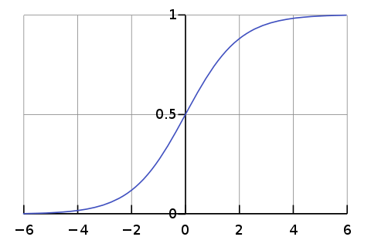
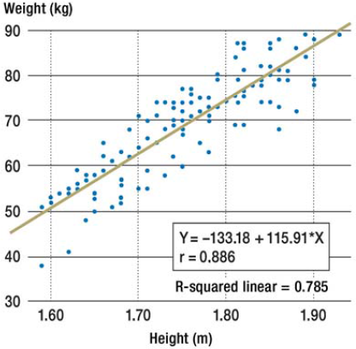
PERBEDAAN LINEAR DAN LOGISTIK
Regresi Logistik
Institut Informatika & Bisnis Darmajaya Lampung

Slide 5
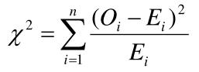
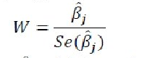
Uji Signifikasi dan model
Pengujian secara statistik untuk melihat pengaruh secara bersama-sama dari variabel bebas terhadap variabel terikat digunakan Chi – Square. Jika nilai Chi – Square lebih besar dari nilai signifikansi (dari analisis), maka dapat diartikan ada pengaruh secara simultan dari variabel bebas terhadap variabel terikatnya.
Sedangkan untuk menguji secra parsial dilakukan dengan membandingkan antara nilai Wald Statistic dengan nilai signifikansinya (dari analisis). Jika nilai Wald Statisticnya lebih besar, maka dapat diartikan ada pengaruh secara parsial. Atau dapat juga dilihat berdasarkan nilai alpha yang ditentukan oleh peneliti dengan nilai signifikansinya. Jika nilai alpha lebih besar dari pada nilai signifikansinya, maka ada pengaruh.
Untuk mengetahui goodness of fit model yang elah dibuat
Untuk mengetahui variabel-variabel X yang mempengaruhi Y
Institut Informatika & Bisnis Darmajaya Lampung

Slide 6
Odds Ratio
Nilai Odds Ratio Merupakan ukuran asosiasi yang memperkirakan seberapa besar kecenderungan pengaruh variabel bebas X terhadap variabel terikat Y.
Jika suatu variabel bebas memiliki koefisien positif , maka nilai odds rationya akan lebih besar dari satu. Sebaliknya jika suatu variabel bebas memiliki koefisien negative, maka nilai odds rationya akan lebih kecil dari 1
Institut Informatika & Bisnis Darmajaya Lampung

Slide 7
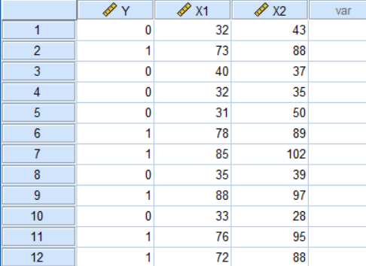
Contoh Kasus
Perusahaan Penerbangan X melakukan sebuah survei mengenai loyalitas pelanggan. Perusahaan tersebut menyebarkan pertanyaan kepada 100 penumpang isi pertanyaan tersebut adalah:
Nama:……….
Umur:…………….. Thn (X1)
Harga Tiket:……. US$ (X2)
Jika Cuaca sedang mendung/gelap di area penerbangan apakah anda masih ingin melanjutkan penerbangan? YA/TIDAK
Apakah umur dan harga tiket mempengaruhi penumpang untuk tetap terbang/membatalkan penerbangan?
Berapa besar peluang penumpang yang sudah tua untuk tetap naik pesawat?
Berapa besar pe;uang penumpang yang telah membeli tiket lebih mahal untuk tetap naik pesawat?
Keterangan Variabel Y:
1 = Tetap naik pesawat
0 = Membatalkan penerbangan
Institut Informatika & Bisnis Darmajaya Lampung

Slide 8
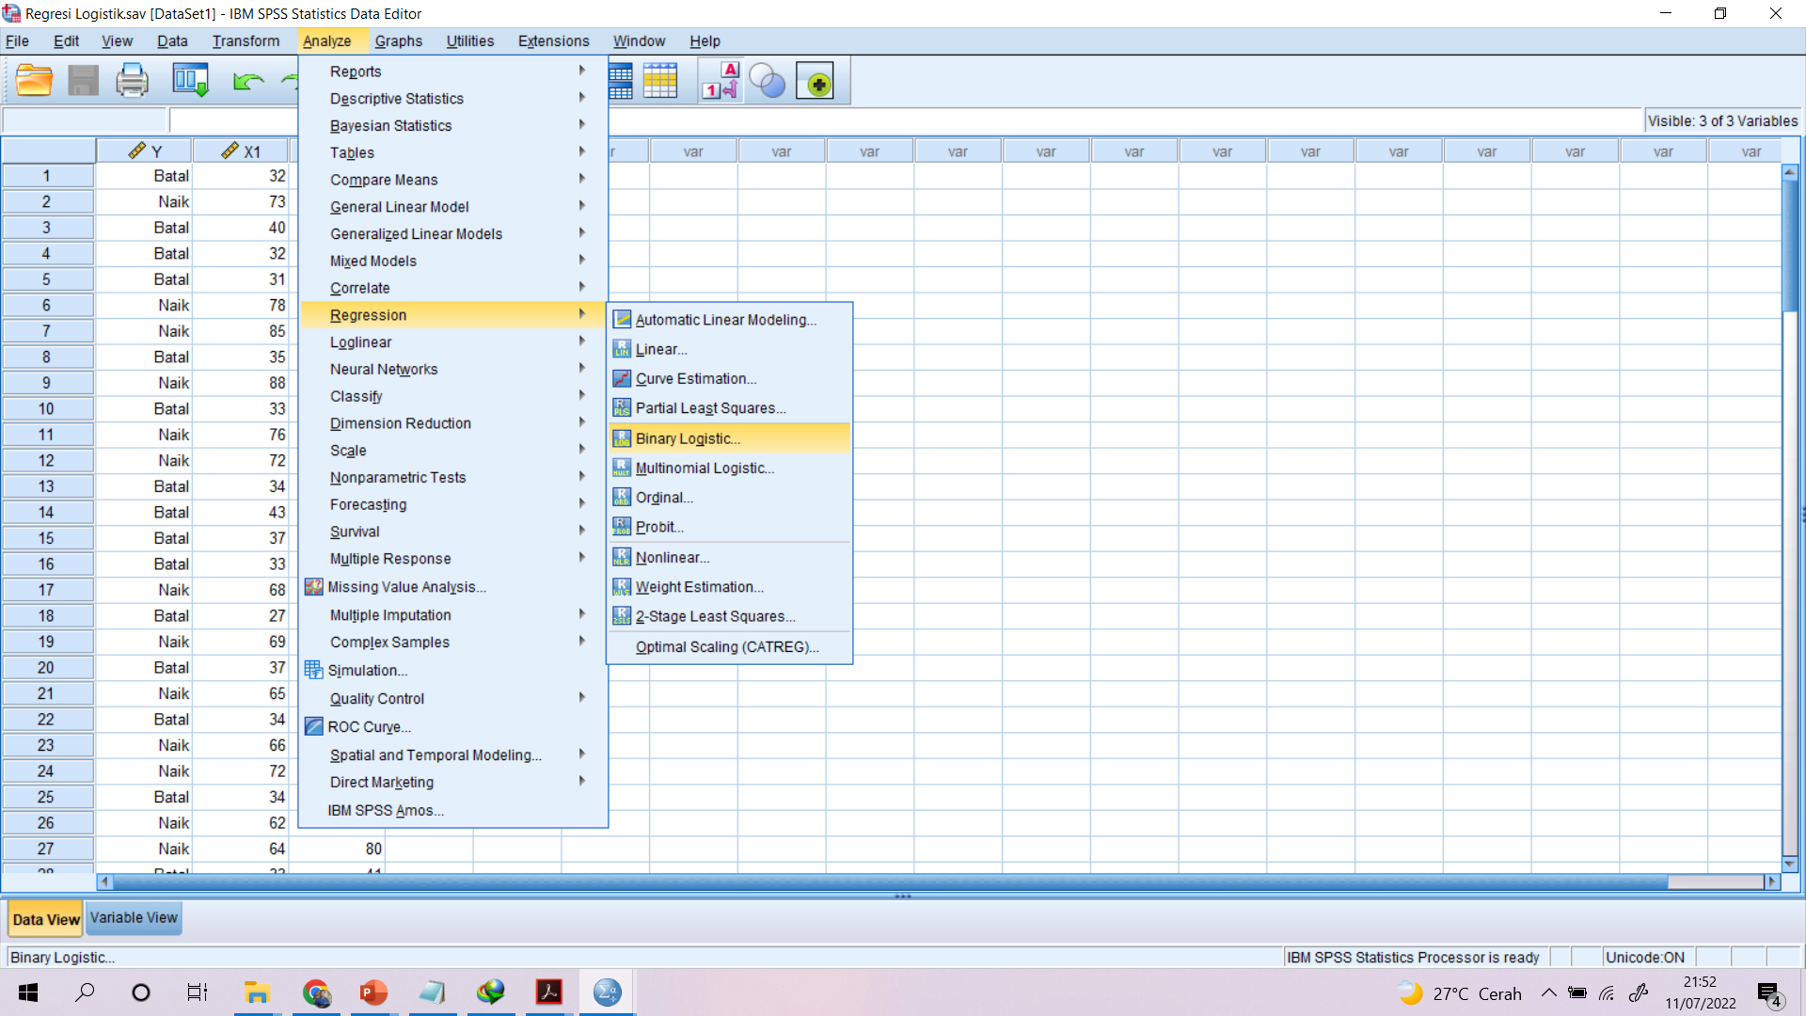
Perintah Regresi Logistik
Institut Informatika & Bisnis Darmajaya Lampung

Slide 9
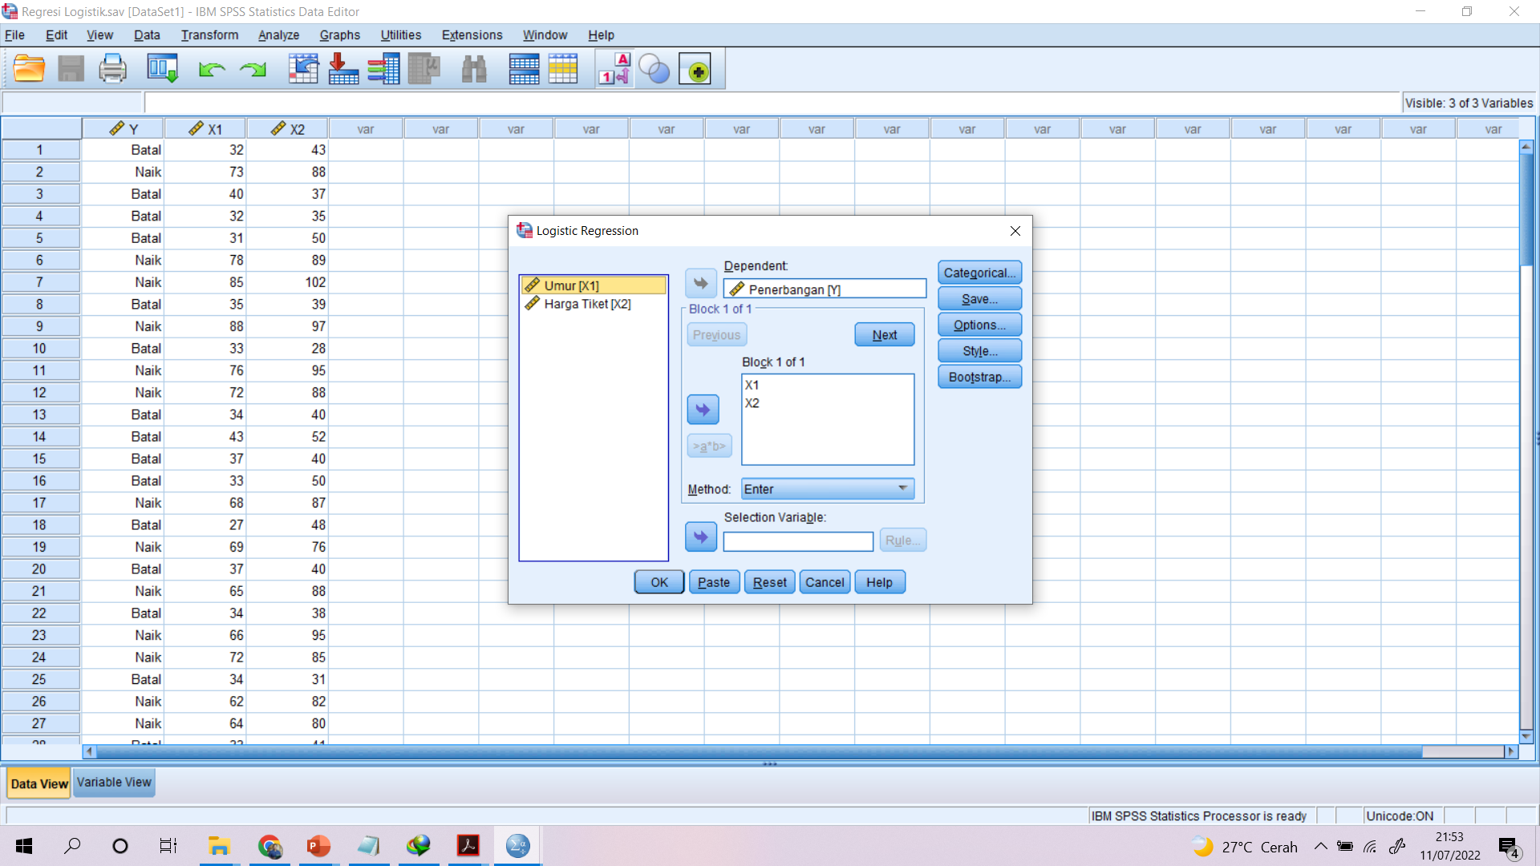
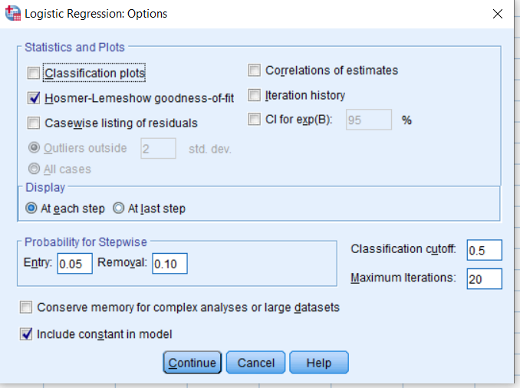
Perintah Regresi Logistik
Klik Options dan centang hosmer-lemeshow goodness of fit
Institut Informatika & Bisnis Darmajaya Lampung

Slide 10
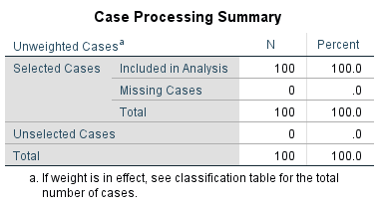
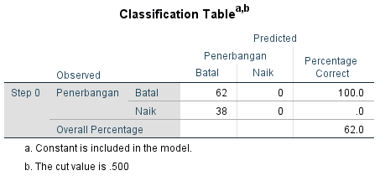
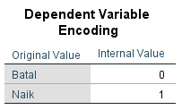
Hasil Analisis
Institut Informatika & Bisnis Darmajaya Lampung

Slide 11

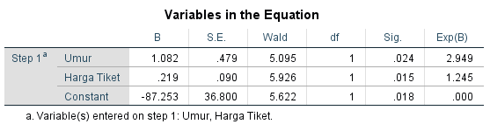
Chi Square & Uji Wald
Model regresi logistic yang dibua telah memenhi asumsi kelayakan model dimana nilai SIG 1.000 > 0.05
Berdasarkan uji wald variabel independent secara parsial memiliki pengaruh terhadap Y dimana Umur (0.024 < 0.05) dan Harga Tiket (0.015 < 0.05)
Institut Informatika & Bisnis Darmajaya Lampung

Slide 12
Interpretasi
Pada table output variabel in equation dapat diketahui nilai odds ratio dari masing-masing variabel bebas
Untuk variabel Umur (X1), nilai odds ratio-nya sebesar 2,949, hal ini menunjukkan bahwa semakin tua para penumpang, maka peluang mereka untuk tetapikut naik pesawat lebih besar 2,949 kali dibandingkan membatalkan membatalkan pesawat
Untuk variabel Harga Tiket (X2), nilai odds ratio sebesar 1,245. hal ini menunjukkan bahwa semakin mahal tiket, maka peluang mereka untuk tetap ikut naik pesawat lebih besar 1,245 kalo dibandingkan membatalkan pesawat
Institut Informatika & Bisnis Darmajaya Lampung

Slide 13

END OF SLIDE

